Slide 1
Peter Altenberg (1859-1919)
als Einstieg in die Epoche der Wiener Moderne zwischen 1890 und 1910
https://www.wallstein-verlag.de/Leseprobe%20Peter%20Altenberg.pdf
https://docplayer.org/50353909-Inhalt-peter-altenberg-11-wie-ich-es-sehe-13.html

Slide 2
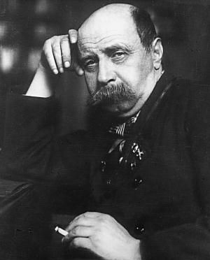
Warum sind vor allem Alterbilder erhalten?

Slide 3
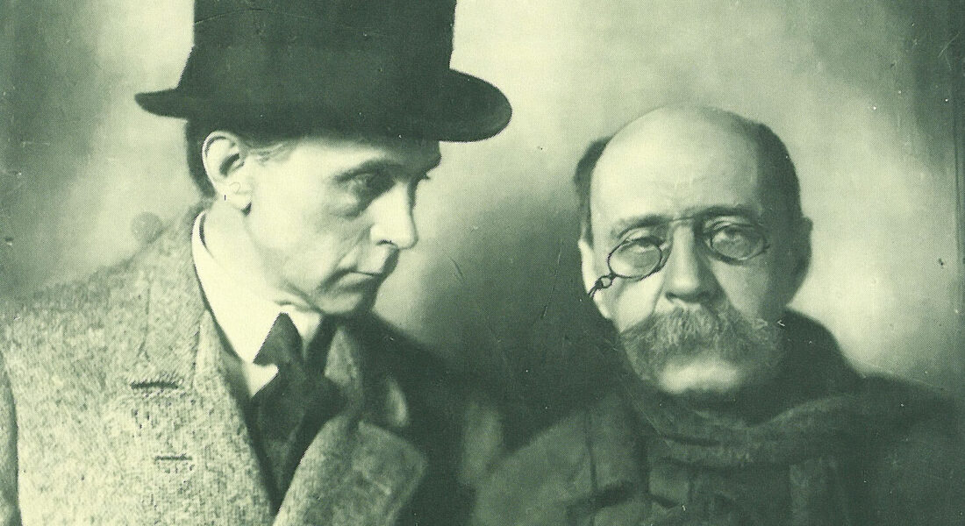
Wer ist der Mann links?

Slide 4
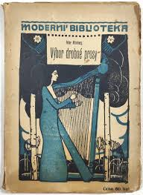
Redaktorem Moderní bibliotéky K. H. Hilar, r. 1910 nastoupil Hilar do Městského divadla na Královských Vinohradech jako lektor, od 1913 byl jeho dramaturgem) si vynutilo změnu redaktora Moderní bibliotéky.
PŘEKLADATEL: JAROSLAV PŠENIČKA
VYDAVATEL: FR. ADÁMEK
POČET STRAN: 63
Královské Vinohrady 1906

Slide 5

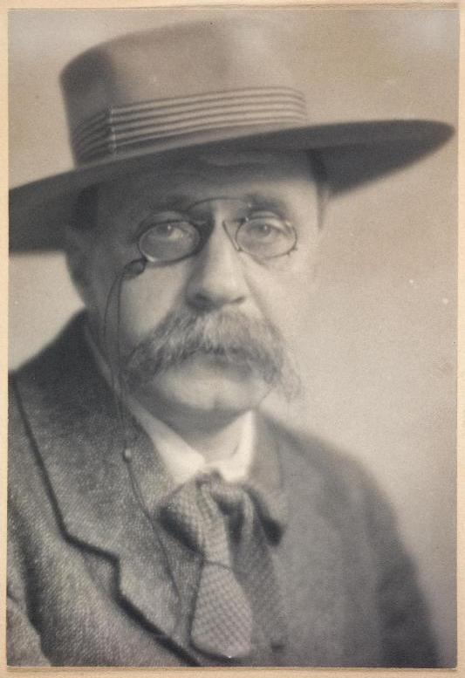
Jan Hanč ; Předmluva: Pavel Eisner
13000 výt. kritika F.X. Šaldy Prodromos

Slide 6

Jiří KRATOCHVIL:
Má lásko, postmoderno.
Brno: Atlantis, 1994. brněnsk0 altenbergoviny
V každé z těch sedmatřiceti Altenbergových povídek jedné (krátké) věty ze sedmatřiceti Altenbergových povídek. Jrou povídky vystavěné kolem Altenbergových vět, jak se kdysi v Buenos Aires stavávaly domy kolem studní.
V autorské poznámce Brněnských povídek uvádí, že druhá část povídkového souboru, nazvaná „Pasáž Alfa aneb Minutové romány" je silně inspirovaná „minutovými romány“Petera Altenberga.

Slide 7
Legenda o věčném návratu (15)
Die Maus (Prodromos), Der Spazierstocke (Bilderbögen des kleinen Lebens)
S trochou pohrdlivé shovívavosti, vědomé si toho, že pouze on je s to přísně dodržovat řád, zatímco naprostá většina lidí jsou jen vycházkové hole, jen špacírky v rukou okolností, které jimi mávají sem a tam.
Von nun an wurde ich mit noch zärtlicherer Rücksicht behandelt, man wünschte mich unter keinen Umständen zu erregen, gab nach wie einem kranken Kindchen.
Ich dachte: Hättet ihr ernstlich gefeilt, geschabt, politiert, so wäre von meinem wunderbaren Kapziegenhorngriff heute nichts mehr vorhanden. Wie danke ich euch daher für eure fürsorgliche Weisheit: »Er ist ein Stock-Narr! Man muß ihn schonen!«

Slide 8
Morytát o výtahu (22)
Lift (in "Pròdromos", Berlin 1906),
So wurde ich (in "Semmering", Berlin 1913)
Gräßlich ist es, mit einem fremden Menschen hinaufzufahren. Man glaubt die Verpflichtung zu haben, ein Gespräch zu entrieren, und überlegt es sich krampfhaft von einem Stockwerke zum anderen. Es ist eine verlegene Spannung wie bei der Maturitätsprüfung. Das Gesicht nimmt einen starren glotzenden Ausdruck an. Endlich sagt man: »Ich empfehle mich!«, mit einer Betonung, wie wenn man eine Freundschaft fürs Leben geschlossen hätte. Deshalb, um allen diesen Unannehmlichkeiten auszuweichen, komme ich immer erst um 6 Uhr morgens nach Hause. Da darf der Lift noch nicht funktionieren.
A tak moje maminka a můj otec vyklouzli z výtahové pasti tím, že znesvětili výtahovou kabinu, čímž zároveň zabránili dobré strařence, aby došla své posvátné mety. A to já jsem plod těch smilných minut ve výtahu a vypadá to, že maminka mě využila i k tomu, aby otce přivedla k manželství. Však neměla z toho nikdy žádnou opravdovou radost …
Otci ještě chvíli cukalo v koutcích, ale pak už si sám rozepnul límec košile a položili mi hlavu na koleno. Vatíhl jsem nůž, zkusmo se dotkl bříškem palce jeho ostří a láskyplně ho přiložil k otcovu hrdlu.

Slide 9
Lift (in "Pròdromos", Berlin 1906)
Mir ist der Lift noch immer ein »Mysterium«.
Ich bin nicht so blöde, durch leichte Gewöhnung an die Segnungen moderner Kultur mir den Reiz derselben zu zerstören!
Ich fühle dieses geheimnisvolle Stiegenüberwinden, diese Kraftersparnis meiner Kniegelenke, meines Herzens, meiner ach! keineswegs kostbaren Zeit noch immer als etwas Wunderbares.
Die Türe meines Lifts schiebt sich von selbst langsam zu, was für Leute mit Paketen oder Körben direkt störend, für einen Schriftsteller jedoch ziemlich angenehm sich gestaltet.
Ich weiß nicht, an welcher Art von Maschinerie mein Lift hängt. Ich erfahre nur hie und da durch den Hausmeister, daß heute etwas nicht ganz in Ordnung sei oder daß der Installateur da sei. Ich verstehe jedoch weder, was für eine Katastrophe im Entstehen war, noch was ein Installateur ist. Beides jedoch scheint mit eventuellen Lebensgefahren vereinbarlich zu sein.
Gräßlich ist es, mit einem fremden Menschen hinaufzufahren. Man glaubt die Verpflichtung zu haben, ein Gespräch zu entrieren, und überlegt es sich krampfhaft von einem Stockwerke zum anderen. Es ist eine verlegene Spannung wie bei der Maturitätsprüfung. Das Gesicht nimmt einen starren glotzenden Ausdruck an. Endlich sagt man: »Ich empfehle mich!«, mit einer Betonung, wie wenn man eine Freundschaft fürs Leben geschlossen hätte. Deshalb, um allen diesen Unannehmlichkeiten auszuweichen, komme ich immer erst um 6 Uhr morgens nach Hause. Da darf der Lift noch nicht funktionieren.

Slide 10
Musil als Paraphrasenmacher und Petr Altenberg
Sie sehen durch die Dinge hindurch, Sie sehen sie ,auseinander‘. Zieht das Auge der Andern die Erscheinungen zu geläufigen Begriffen zusammen, seinem Bedürfnis nach Meßbarem folgend, so zerstreut das Ihrige, löst, kraft der gewonnenen Erfahrungen, in Unwägbares […] Ungreifbares auf. Bei allen Dingen sehen Sie über die Form hinweg, in die gekleidet sie erscheinen und wittern die geheimnisvollen Vorgänge einer Hinterexistenz. (MUSIL 1983:9)

Slide 11
Selbstbiographie
…
Man fragte ihn einmal: »Sind Sie nicht stolz auf Ihren Sohn?!«
Er erwiderte: »Ich war nicht sehr gekränkt, daß er 30 Jahre lang ein Tunichtgut gewesen ist. So bin ich nicht sehr geehrt, wenn er jetzt ein Dichter ist! Ich gab ihm Freiheit. Ich wußte, daß es ein Va-banque-Spiel sei. Ich rechnete auf seine Seele!«
Jawohl, edelster, merkwürdigster aller Väter, lange habe ich dein göttliches Geschenk der Freiheit mißbraucht, habe edle und ganz unedle Damen heiß geliebt, bin in Wäldern herumgelungert, war Jurist, ohne Jus zu studieren, Mediziner, ohne Medizin zu studieren, Buchhändler, ohne Bücher zu verkaufen, Liebhaber, ohne je zu heiraten, und zuletzt Dichter, ohne Dichtungen hervorzubringen! Denn sind meine kleinen Sachen Dichtungen?! Keineswegs. Es sind Extrakte! Extrakte des Lebens. Das Leben der Seele und des zufälligen Tages, in 2-3 Seiten eingedampft, vom Überflüssigen befreit wie das Rind im Liebig-Tiegel! Dem Leser bleibe es überlassen, diese Extrakte aus eigenen Kräften wieder aufzulösen, in genießbare Bouillon zu verwandeln, aufkochen zu lassen im eigenen Geiste, mit einem Worte, sie dünnflüssig und verdaulich zu machen. Aber es gibt »geistige Mägen«, welche Extrakte nicht vertragen können. Alles bleibt schwer und ätzend liegen. Sie bedürfen 90 Prozent Brühe, Wässerigkeiten. Womit sollten sie die Extrakte auflösen?! »Mit eigenen Kräften« vielleicht?! So habe ich viele Gegner, »Dyspeptiker der Seele« ganz einfach! Schwer Verdauende! »Fertig werden« ist für den Künstler alles. Sogar mit sich selbst fertig werden! Und dann, ich halte dafür: Was man »weise verschweigt« ist künstlerischer, als was man »geschwätzig ausspricht«. Nicht?! Ja, ich liebe das »abgekürzte Verfahren«, den Telegramm-Stil der Seele!

Slide 12
Mein armseliges Zimmerchen ist fast austapeziert mit Akt-Studien von vollendeter Form. Alle befinden sich in eichenen Rahmen, mit Unterschriften. Über einer Fünfzehnjährigen steht geschrieben: »Beauté est vertue«. Schönheit ist Tugend. Unter einer anderen: »Es gibt nur eine Unanständigkeit des Nackten - - - das Nackte unanständig zu finden!«
Meine Mama war ehemals eine ganz zarte wunderschöne Dame mit edlen Händen und Füßen und schmalen
Gelenken. Wie eine Gazelle. Einmal brachte mein Vater aus England ein wunderbares Mädchen mit. Er sagte zu
Mama: »Dies, meine Liebe, ist Maud-Victoria. Es ist das schönste Mädchen Englands.« Meine Mama sah, daß es wirklich das schönste Mädchen Englands sei, und sagte ganz traurig: »Wird sie nun bei uns bleiben müssen?!« In Folge dessen war mein Vater so gerührt, daß er das »schönste Mädchen Englands« wieder in die Heimat zurückschickte.
Als mein Vater die Aschantee-Mädchen, meine geliebten Freundinnen, häufig besuchte und ihnen seidene
Tücher schenkte, sagte jemand: »Der alte Mann ist von seinem Sohne erblich belastet.«
Seit 1904 keine Geld von der Familie, er bittet um regelmäßige Geldzuwendungen (er schnorren sie an), seit 1905 hat er auch regelmäßige Honorare („Wiener Allgemeine Zeitung“, Varieté- und Cabaretkritiken, Mitarbeiter des „Prager Tagblatts“, der Berliner „Schaubühne“, des Münchner „Simplicissimus“ und der „Fackel“ von Karl Kraus.)

Slide 13
Die Mama (Prodromos)
Sie war wunderbar schön und ganz schlank wie eine Gazelle.
Und eines Abends sagte man zu ihr: »Ein reicher Mann wünscht deine jüngere Schwester zu heiraten. Aber vorerst müssen wir die ältere anbringen – –.« Und man brachte sie an. Sie gebar ihm fünf Kinder. Eines Tages kam ein Mann ins Haus, für den sie sich interessierte. Es wurde ein Familienrat abgehalten und der Mann wurde herausgeschmissen. Nun hoffte sie, daß ihre begabten Söhne und ihre schönen Töchter reich werden würden. Aber es fand nicht statt, denn es waren Idealisten. Sie dachte: »Ich habe meinen Idealismus aufgeben müssen, um euch in Schmerzen zu gebären – – – und nun rächt ihr die beleidigte Natur durch euren Idealismus an mir?!«
Dann fuhr sie mit ihren herrlichen Töchtern nach Ostende, um jemanden einzufangen. Und es verfing sich wirklich einer in den Maschen. Aber im letzten Augenblicke entschlüpfte er. Da wurde sie fett und mißmutig.
Aber eines Tages sagte der Arzt: »Das Herz ist hin – – –«.
Da sagte sie zu ihrer jüngeren Schwester, die nun schon genug mitzumachen gehabt hatte im Leben: »Weil dir eine gute Partie in Aussicht stand, mußte ich verheiratet werden. Stand es wenigstens dafür?«
»Nein«, erwiderte die Schwester.

Slide 14
Parfüm (in "Neues Altes", Berlin 1911)
Als Kind fand ich in dem Schreibtisch meiner geliebten wunderbar schönen Mama, der aus Mahagoni war und geschliffenem Glase, in einer Lade einen leeren Flacon, der aber noch immer intensiv nach einem bestimmten, mir unbekannten Parfüm duftete.
Oft schlich ich mich hin und roch daran.
Ich verband dieses Parfüm mit aller Liebe, Zärtlichkeit, Freundschaft, Sehnsucht, Traurigkeit, die es überhaupt gibt.
Aber alles bezog sich auf meine Mama. Später überfiel uns das Schicksal wie eine unvorhergesehene Hunnenhorde und bereitete uns allenthalben schwere Niederlagen.
Und eines Tages zog ich denn von Parfümeriehandlung zu Parfümeriehandlung, um in kleinen Probefläschchen vielleicht das Parfüm zu entdecken aus der Mahagonischreibtischlade meiner geliebten verstorbenen Mama. Und endlich, endlich entdeckte ich es: Peau d'Espagne, Pinaud, Paris.
Da gedachte ich der Zeiten, da Mama das einzige weibliche Wesen war, das mir Freude und Schmerz, Sehnsucht und Verzweiflung bereiten konnte, das mir immer, immer wieder aber alles verzieh und das um mich sich sorgte und vielleicht sogar insgeheim abends vor dem Einschlafen für mein künftiges Glück gebetet hatte...
Viele junge Damen sandten mir in kindlich-süßen Begeisterungen später ihre Lieblingsparfüme, dankten mir herzlichst für ein von mir erfundenes Rezept, jedes Parfüm nämlich unmittelbar nach dem Bade direkt auf die nackte Haut des ganzen Leibes einzureiben, so daß es wie echte eigene Hautausdünstung wirke! Aber alle diese Parfüme waren wie die Gerüche von wunderschönen, aber eher giftigen exotischen Blumen. Nur Essence Peau d'Espagne, Pinaud, Paris, brachte mir melancholischen Frieden, obzwar meine Mama nicht mehr vorhanden war und mir nichts mehr verzeihen konnte von meinen Sünden!

Slide 15
Erinnerung
(in "Neues Altes", Berlin 1911)
Der Rathauspark duftet nun von edlen Bäumen und edlen Sträuchern. Es ist kühl und schattig. Aber damals war es eine endlose graue Wiese mit eingetretenen staubigen oder kotigen schmalen Fußwegen. Eines Tages stand eine grüne Bretterbude da, das erste Wandelpanorama in Wien, genannt »Der Rigi«. Es roch nach Öllämpchen, und mein Hofmeister und ich saßen in der ersten Reihe auf Strohsesselchen. Der Rigi und alle Seen und Bergesketten zogen an uns vorüber, zu den Klängen eines italienischen Werkels. Dann wurde es allmählich finster, und die Berghotelfenster beleuchteten sich, denn sie waren ausgeschnitten und dahinter Licht. Das gefiel mir. Später machten wir eines Tages die erste Pferdetramwayversuchsfahrt mit, vom Schottenring bis Dornbach. Es fiel mir auf, daß es fortwährend klingelte, was bisher bei den Fuhrwerken nicht zu beobachten war. Man hielt das Ganze für gefährlich und unsicher und glaubte nicht recht daran, daß es sich einbürgern werde.

Slide 16
Die Sonntage wurden in Hietzing bei »Domayer« verbracht. Es fiel uns angenehm auf, daß unser Vater dem Fiaker, der uns führte, du sagte und sich in leutselige Gespräche mit ihm einließ. Er kam uns vor wie ein milder Potentat. Die Trinkgelder waren enorm, gleichsam die Entschädigung für das vertrauliche Du. Die Rückfahrten vom Lande abends sind das Schönste; da schläft man wie ein Toter. Man verflucht den Moment der Ankunft, der Wagen ist das wunderbarste Bett gewesen. Aber jetzt kommt Stiegensteigen, Ausziehen, eine unsäglich beschwerliche Arbeit.
Gebratene Äpfel spielten bei uns eine große Rolle. Alles duftete in den Zimmern danach. Das ist ganz abgekommen. Auch gedünstete Kastanien, goldigglänzend, auf schwarzgrünem Kohlpüree, waren eine Festspeise, die jetzt im Absterben begriffen ist. Die neue Generation macht sich nichts daraus.
Wir vergötterten unsere Hofmeister und Gouvernanten, und sie uns. Die Eltern spielten nur eine zweite diskretere Rolle, traten erst in Aktion bei außergewöhnlichen Ereignissen. Sie waren einfach der »Oberste Gerichtshof«. Wir lebten »romantische Idyllen«, deshalb fiel es uns später so schwer, dem realen Leben Genüge zu leisten - - -.

Slide 17
Kaffeehaus
(in "Vita ipsa", Berlin 1918)
Du hast Sorgen, sei es diese, sei es jene – – – ins Kaffeehaus!
Sie kann, aus irgendeinem, wenn auch noch so plausiblen Grunde, nicht zu dir kommen – – – ins Kaffeehaus!
Du hast zerrissene Stiefel – – – Kaffeehaus!
Du hast 400 Kronen Gehalt und gibst 500 aus – – – Kaffeehaus!
Du bist korrekt sparsam und gönnst Dir nichts – – – Kaffeehaus!
Du bist Beamter und wärest gern Arzt geworden – – – Kaffeehaus!
Du findest Keine, die Dir paßt– – – Kaffeehaus!
Du stehst innerlich vor dem Selbstmord – – – Kaffeehaus!
Du haßt und verachtest die Menschen und kannst sie dennoch nicht missen – – – Kaffeehaus!
Man kreditiert Dir nirgends mehr– – – Kaffeehaus!

Slide 18
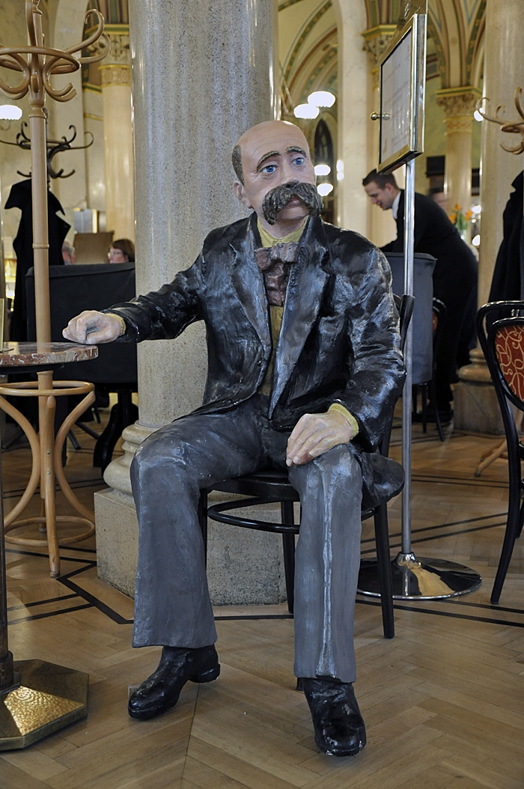
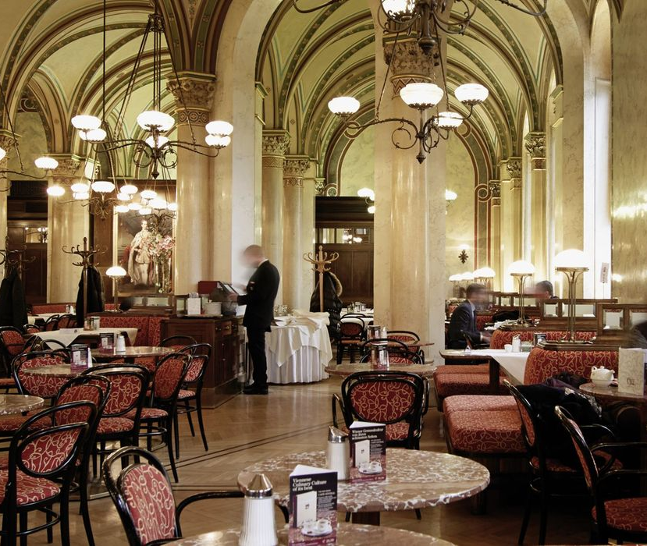
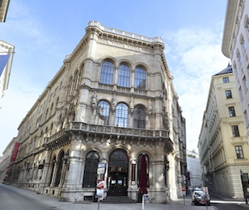
Café Central

Slide 19
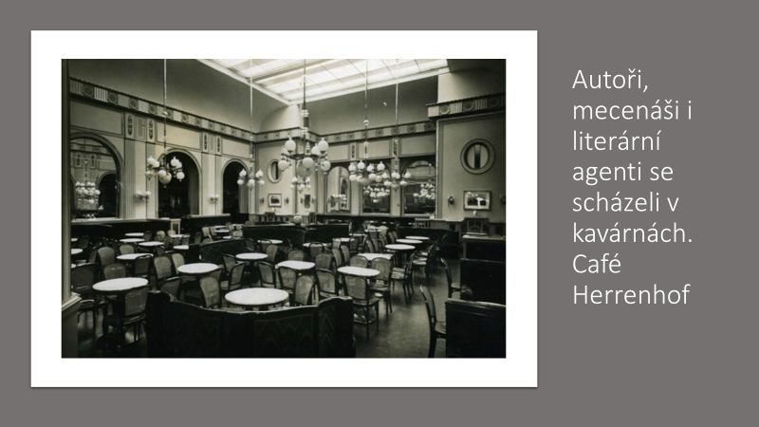

Slide 20
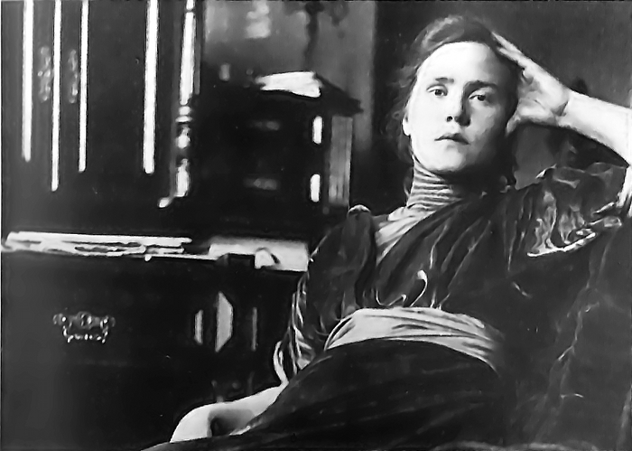
Femme fatale im Café Herrenhof:
Ea von Allesch, geb. Täubele, geschieden Rudolph
Broch: Du bist doch ein Kindi zwischen 8 u. 10 Jahren.

Slide 21
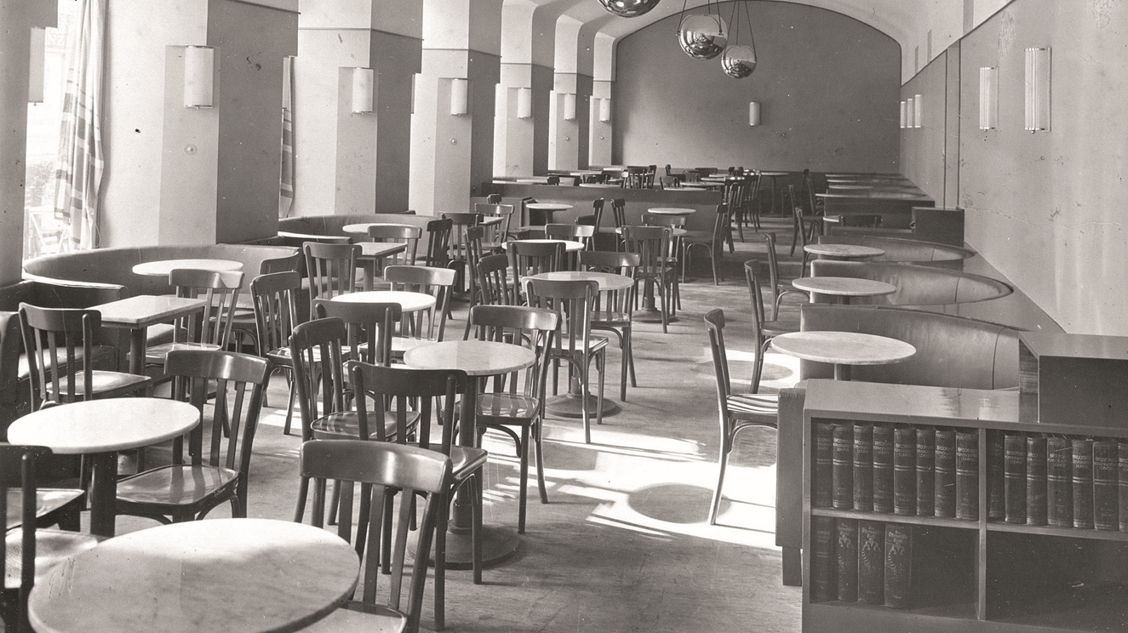
Café Museum

Slide 22
So wurde ich
(in "Semmering", Berlin 1913)
Ich saß im 34. Jahre meines gottlosen Lebens, Details kann eine Tageszeitung unmöglich bringen, ich saß im Café Central, Wien, Herrengasse, in einem Raume mit gepreßten englischen Goldtapeten. Vor mir hatte ich das »Extrablatt« mit der Photographie eines auf dem Wege zur Klavierstunde für immer entschwundenen fünfzehnjährigen Mädchens. Sie hieß Johanna W. Ich schrieb auf Quartpapier infolgedessen, tieferschüttert, meine Skizze »Lokale Chronik«. Da traten Arthur Schnitzler, Hugo von Hofmannsthal, Felix Salten, Richard Beer-Hofmann, Hermann Bahr ein. Arthur Schnitzler sagte zu mir: »Ich habe gar nicht gewußt, daß Sie dichten!? Sie schreiben da auf Quartpapier, vor sich ein Porträt, das ist verdächtig!« Und er nahm meine Skizze »Lokale Chronik« an sich. Richard Beer-Hofmann veranstaltete nächsten Sonntag ein »literarisches Souper« und las zum Dessert diese Skizze vor. Drei Tage später schrieb mir Hermann Bahr: »Habe bei Herrn Richard Beer-Hofmann Ihre Skizze vorlesen gehört über ein verschwundenes fünfzehnjähriges Mädchen. Ersuche Sie daher dringend um Beiträge für meine neugegründete Wochenschrift ›Die Zeit‹!« Später sandte Karl Kraus, auch der Fackel-Kraus genannt, weil er in die verderbte Welt die Fackel seines genial-lustigen Zornes schleudert, um sie zu verbrennen oder wenigstens »im Feuer zu läutern«, an meinen jetzigen Verleger S. Fischer, Berlin W., Bülowstraße 90, einen Pack meiner »Skizzen«, mit der Empfehlung, ich sei ein Original, ein Genie, Einer, der anders sei, nebbich. S. Fischer druckte mich, und so wurde ich! Wenn man bedenkt, von welchen Zufälligkeiten das Lebensschicksal eines Menschen abhängt! Nicht?! Hätte ich damals, im Café Central, gerade eine Rechnung geschrieben, über die seit Monaten nicht bezahlten Kaffees, so hätte Arthur Schnitzler sich nicht für mich erwärmt, Beer-Hofmann hätte keine literarische Soiree gegeben, Hermann Bahr hätte mir nicht geschrieben. Karl Kraus freilich hätte meinen Pack Skizzen unter allen Umständen an S. Fischer abgeschickt, denn er ist ein »Eigener«, ein »Unbeeinflußbarer«. Alle zusammen jedoch haben mich »gemacht«. Und was bin ich geworden?! Ein Schnorrer!

Slide 23
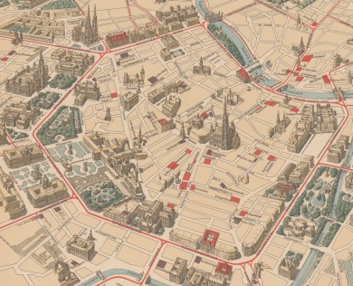
Wo ist der Volksgarten?
Franz-Josefs-Kai seit 1858
Stubenring seit 1861
Parkring von 1861-1910 und seit 1919, von 1910-1919 Kaiser-Wilhelm-Ring
Kolowratring von 1862-1928, seither Schubertring
Kärntner Ring von 1861-1917 und seit 1919, von 1917-1919 Kaiserin-Zita-Ring
Opernring von 1861-1917 und seit 1919, von 1917-1919 Kaiser-Karl-Ring
Burgring seit 1863, heute nur mehr ein kleines Teilstück vom ehemaligen Teil
Franzensring von 1870-1919, Trennung 1934 in Dr.-Ignaz-Seipel-Ring und Dr.-Karl-Lueger-Ring, letzterer wurde 2012 in Universitätsring umbenannt. 1946 wieder in den ursprünglichen Namen Dr.-Ignaz-Seipel-Ring rückbenannt wurde. Dieser kurze Abschnitt erhielt jedoch 1949 den Namen Parlamentsring und wird seit 1956 Dr.-Karl-Renner-Ring genannt.
Schottenring seit 1870

Slide 24
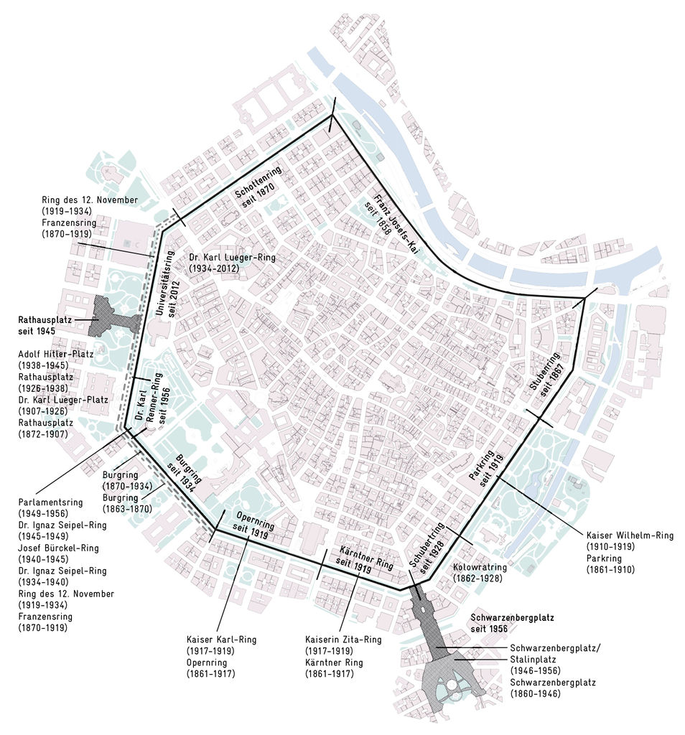
Wie kann man schnell die Ringbauten sehen?
Welche Durchblicke bieter der Ring?
Votiv-Kirche
Heldenplatz, Neue Burg
Schwarzenbergplatz
Wer ist “Flaneuer”?
https://www.geschichtewiki.wien.gv.at/Ringstra%C3%9Fe#Er.C3.B6ffnung_der_Ringstra.C3.9Fe_und_Benennung_der_Ringstra.C3.9Fenabschnitte

Slide 25
Im Volksgarten
(in "Wie ich es sehe", 4. Aufl., Berlin 1904)
»Ich möchte einen blauen Ballon haben! Einen blauen Ballon möchte ich haben!«
»Da hast du einen blauen Ballon, Rosamunde!«
Man erklärte ihr nun, daß darinnen ein Gas sich befände, leichter als die atmosphärische Luft, infolgedessen etc. etc.
»Ich möchte ihn auslassen - - -«, sagte sie einfach.
»Willst du ihn nicht lieber diesem armen Mäderl dort schenken?!?«
»Nein, ich will ihn auslassen - - -!«
Sie läßt den Ballon aus, sieht ihm nach, bis er verschwindet in den blauen Himmel.
»Tut es dir nun nicht leid, daß du ihn nicht dem armen Mäderl geschenkt hast?!?«
»Ja, ich hätte ihn lieber dem armen Mäderl geschenkt!«
»Da hast du einen andern blauen Ballon, schenke ihr diesen!
»Nein, ich möchte den auch auslassen in den blauen Himmel!« -
Sie tut es.
Man schenkt ihr einen dritten blauen Ballon.
Sie geht von selbst hin zu dem armen Mäderl, schenkt ihr diesen, sagt: »Du lasse ihn aus!«
»Nein«, sagt das arme Mäderl, blickt den Ballon begeistert an.
Im Zimmer flog er an den Plafond, blieb drei Tage lang picken, wurde dunkler, schrumpfte ein, fiel tot herab als ein schwarzes Säckchen.
Da dachte das arme Mäderl: »Ich hätte ihn im Garten auslassen sollen, in den blauen Himmel, ich hätte ihm nachgeschaut, nachgeschaut - - -!«

Slide 26
Währenddessen erhielt das reiche Mäderl noch zehn Ballons, und einmal kaufte ihr der Onkel Karl sogar alle dreißig Ballons auf einmal. Zwanzig ließ sie in den Himmel fliegen und zehn verschenkte sie an arme Kinder. Von da an hatten Ballons für sie überhaupt kein Interesse mehr.
»Die dummen Ballons - - -«, sagte sie.
Und Tante Ida fand infolgedessen, daß sie für ihr Alter ziemlich vorgeschritten sei!
Das arme Mäderl träumte: »Ich hätte ihn auslassen sollen, in den blauen Himmel, ich hätte ihm nachgeschaut und nachgeschaut - - -!«

Slide 27
Physiologisches
(in "Ashantee", Berlin 1897)
Können Negerinnen erröthen?!
Negerinnen können erröthen. Wie kupferfarbig werden sie,
gleichsam heller. Zum Beispiel wenn du ihre Hände küsst, dich
wie ein Cavalier benimmst.
Können Negerinnen erbleichen?!
Nein, im Gegentheile. Sie – – – erdunkeln!
Zum Beispiel, wenn du – – – dich nicht wie ein Cavalier benimmst.
Dann – – – erdunkeln sie!
Philosophisches
(in "Ashantee", Berlin 1897)
Besucher des Aschanti-Dorfes schlagen an die Holzwände der
Hütten, zum Spass.
Der Goldschmied Nôthëi: »Sir, wenn Ihr zu Uns nach Akkra
kämet als Ausstellungsobjekte (exhibited), würden wir nicht des
Abends an eure Hütten klopfen!«

Slide 28
Nikdo jiný než veliký básnÍk a myslitel romantický Novalís, nenapsal větu o těle lidském jako jediném chrámu božím. V tom jest ukrytý leitmotiv knihy Altenbergovy, její smysl a její zvláštnÍ básnické posvěcenÍ, gracie, s níž dovede mluviti i o věcech malicherných a triviálních …
Nikde neměla by býti čtena knížka Altenbergova víc než u nás, kde estetika stále ještě jest papírovou budovou postavenou na katedrové desce. Altenberg cítí, že estetika není věci mozku a hlavy, nýbrž celého organismu, celého těla, celé bytosti lidské: že nástrojem jejím není nen mozek, nýbrž každá póra, celá pleť, cit, hmat, takt. U nás jest o uměleckých dílech stále ještě běžným názor, že vznikají prací hlavy, prací v pracovně, v několikahodinných sezeních.

